Slide 1
Администрирование баз данных и приложений
Введение в СУБД ORACLE 12c
Лекция 1

Slide 2
Администрирование баз данных
Проектирование базы данных
Восстановление работоспособности
Обеспечение целостности
Обеспечение безопасности в базе данных
Оптимизация и поддержка производительности
Мониторинг системы
Обеспечение перехода на новую версию

Slide 3

Понятия RTO и RPO
RTO - Время восстановления - recovery time objective - допустимое время простоя сервиса в случае сбоя
RPO - Точка возврата - recovery point objective - допустимый объем возможных потерь данных в случае сбоя

Slide 4
Oracle Corporation
Создана в 1977г.
имеет подразделения в 145 странах
вторая после Microsoft по прибыльности компания – поставщик программного обеспечения
финансовые показатели в 2022 году: оборот $39,51 млрд, чистая прибыль $14,8 млрд
количество сотрудников в 2022 году – 136 000
30% глобального рынка программного обеспечения
основные продукты Oracle RDBMS, TimesTen, Oracle Enterprise Linux (на основе Red Hat), JDeveloper, WebLogic, Apex

Slide 5
СУБД ORACLE - объектно-реляционная система управления базами данных
1977: первая версия
2005: Oracle 10g Release 2
2009: Oracle 11g Release 2 поддержка на платформах Windows (с Windows Server 2008), Linux, Solaris,
2013: Oracle 12c
2018: Oracle 18c
  поддержка JSON
  поддержка длинных наименований для объектов БД
  PL/SQL-функции в выражении WITH
  PTF (Polymorphic Table Functions)
  Private Temporary Tables
2019: Oracle 19c
  автоматическая индексация
  гибридные секционированные таблицы
  карантин запросов

Slide 6
Основные редакции СУБД ORACLE 12c
Express Edition: бесплатная редакция
Standard Edition One: начальная редакция для дома и малого бизнеса
Standard Edition: для малого и среднего бизнеса
Enterprise Edition: решения промышленного уровня

Slide 7
Лицензирование
Named User Plus – по пользователям, можно конкретно подсчитать точное количество пользователей системы
Processor – по процессорной мощности серверов на неограниченное количество пользователей

Slide 8

Лицензирование

Slide 9

Инсталляция ORACLE 12с EE

Slide 10

Инсталляция ORACLE 12с EE

Slide 11

Инсталляция ORACLE 12с EE

Slide 12

Инсталляция ORACLE 12с EE

Slide 13

Инсталляция ORACLE 12с EE

Slide 14

Инсталляция ORACLE 12с EE

Slide 15

Инсталляция ORACLE 12с EE

Slide 16

Инсталляция ORACLE 12с EE

Slide 17

Инсталляция ORACLE 12с EE

Slide 18

Инсталляция ORACLE 12с EE

Slide 19

Инсталляция ORACLE 12с EE

Slide 20

Инсталляция ORACLE 12с EE

Slide 21

Инсталляция ORACLE 12с EE

Slide 22

Инсталляция ORACLE 12с EE

Slide 23
Список пользователей и паролей по умолчанию
SYSTEM – MANAGER
SYS – CHANGE_ON_INSTALL

Slide 24
Как проверить установку?
Сервисы
Список установленных программ
Редактор реестра
Пользователи и группы
Соединение с базой данных

Slide 25


Программы ORACLE 12с

Slide 26
Основные системные пользователи Oracle
SYS – предопределенный привилегированный пользователь ранга администратора базы данных, который является владельцем ключевых ресурсов БД Oracle
SYSTEM – предопределенный привилегированный пользователь, которому принадлежат ключевые ресурсы БД Oracle

Slide 27
Системная роль Администратора базы данных
DBA – предопределенная роль, которая автоматически создаётся для каждой базы данных Oracle и содержит все системные привилегии, кроме SYSDBA и SYSOPER

Slide 28
Специальные системные привилегии
SYSDBA и SYSOPER - специальные привилегии администратора, которые позволяют выполнять базовые задачи администрирования: запуск или остановка экземпляра БД; создание, удаление, открытие или монтирования базы и др.
Роль DBA не включает SYSDBA и SYSOPER. Привилегии могут быть указаны при подключении (connect) пользователя к БД

Slide 29
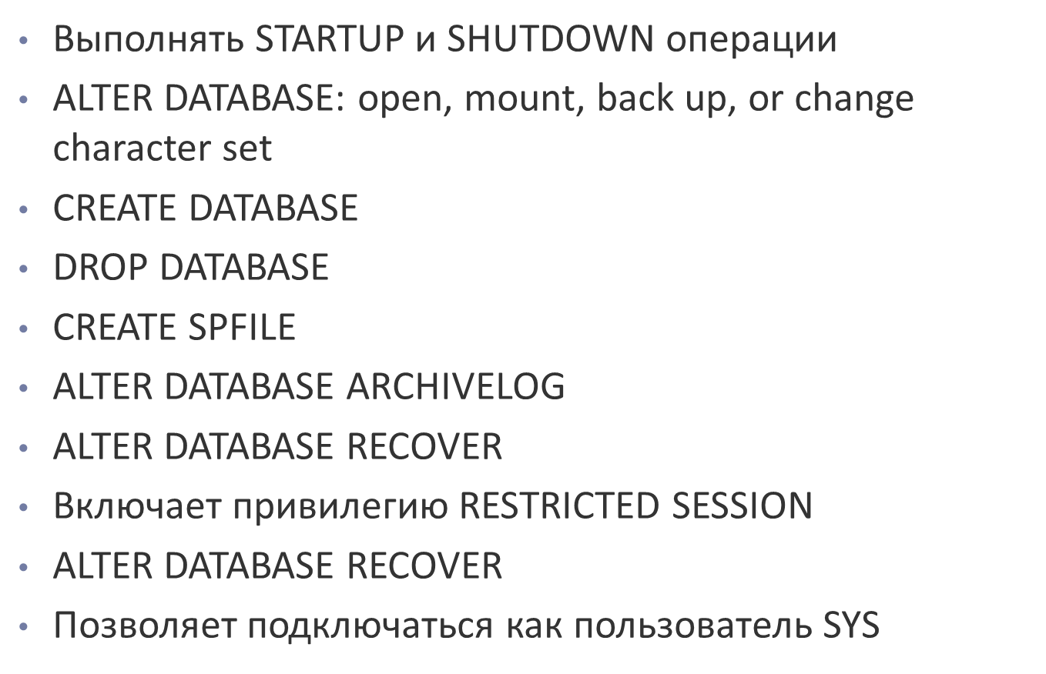
SYSDBA

Slide 30
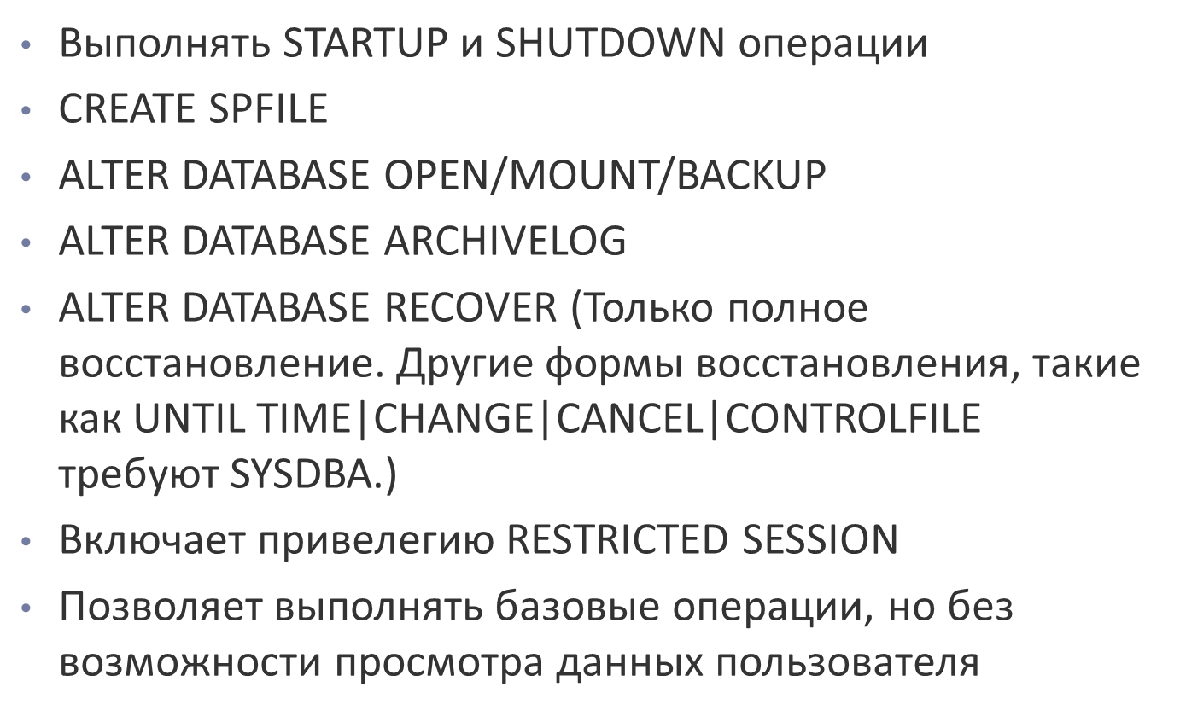
SYSOPER

Slide 31
Установка соединения с экземпляром
SQL plus
SQL Developer

Slide 32


Установка соединения SQLPlus

Slide 33

Установка соединения SQL Developer

Slide 34

Установка соединения SQL Developer

Slide 35

Установка соединения SQL Developer

Slide 36

Архитектура экземпляра Oracle

Slide 37

Запуск и остановка экземпляра

Slide 38


Запуск и остановка экземпляра

Slide 39

Запуск и остановка экземпляра

Slide 40
Вопросы?

